Slide 1

Негізгі SQL командалары, шектеулер және сұрыптау нәтижесі

Slide 2
SQL дегеніміз не?
Мәліметтер базасында ақпаратты сақтау орта және ірі бизнес үшін кең таралған тәжірибе болып табылады. Бұл тәсіл қажет болған жағдайда қажетті ақпаратқа оңай қол жеткізуге мүмкіндік береді. Мұндай деректер қорымен жұмыс істеу үшін сақталған ақпаратты алу және өңдеу үшін қолданылатын құрылымдық сұрау тілі SQL тілін үйрену керек.
Тілдік сұраулар мен SQL-тің өзін бірнеше санатқа бөлуге болады.

Slide 3
Деректерді анықтау тілі (DDL) – дерекқорды анықтау үшін қолданылатын пәрмендерден тұрады.
Деректерді манипуляциялау тілі (DML) - мәліметтер базасындағы мәліметтерді басқару үшін қолданылатын командалардан тұрады.
Деректерді басқару тілі (DCL) – пайдаланушы рұқсаттарымен және дерекқор жүйесінің басқару элементтерімен жұмыс істейтін пәрмендерден тұрады.
Транзакцияны басқару тілі (TCL) – дерекқор транзакциясымен айналысатын пәрмендерден тұрады.

Slide 4
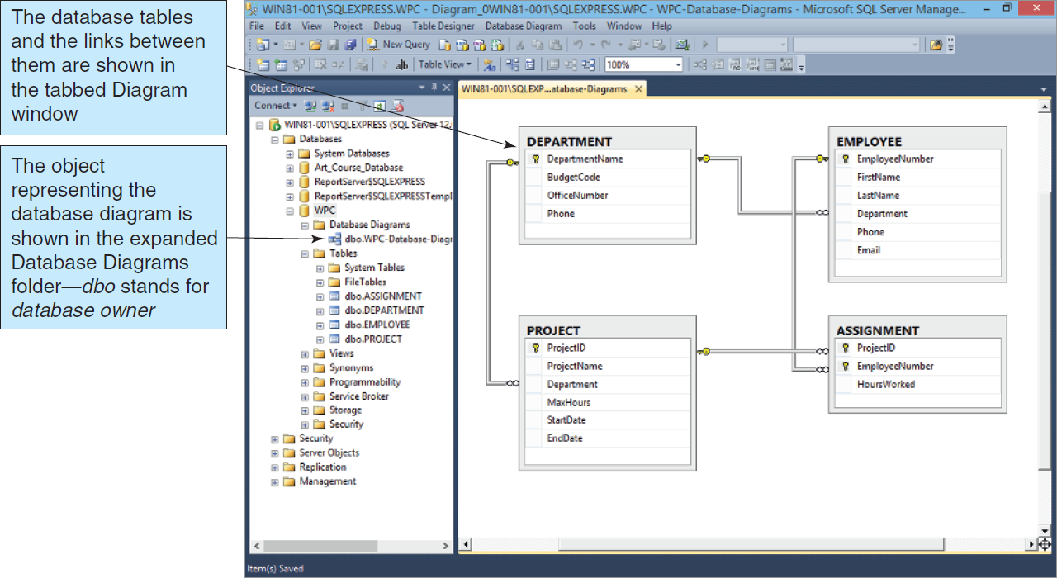
Microsoft SQL Server Management Studio бағдарламасындағы дерекқор диаграммасы

Slide 5
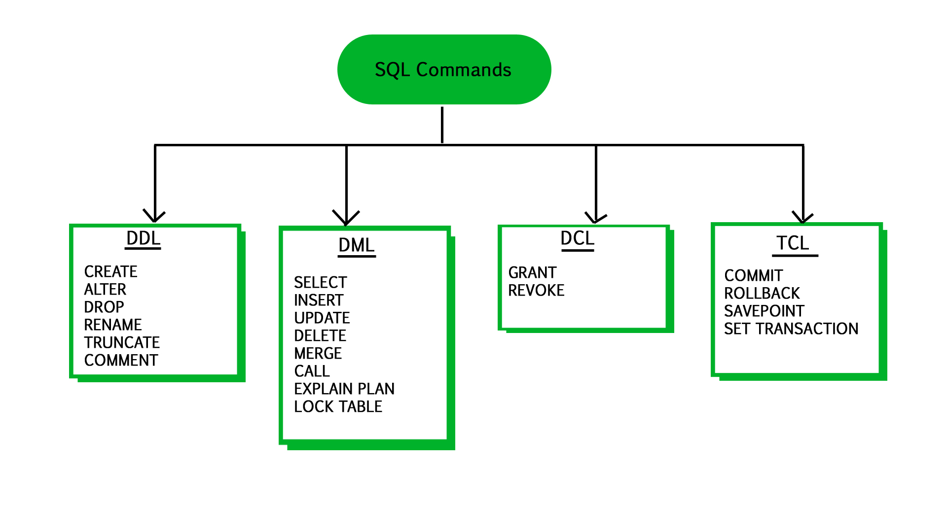
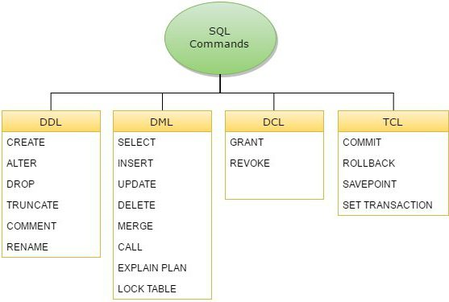

Slide 6
1. Мәліметтерді анықтау тілі DDL Деректерді анықтау тілі немесе DDL деректер қорын жасауға, олардың құрылымын сипаттауға және оларда деректерді орналастыру ережелерін орнатуға мүмкіндік береді. DDL пәрмендері: ALTER - бағандарды қосу, өзгерту немесе жою. COLLATE — сұрыптау операторы. CREATE – кестелер құру. DROP — дерекқордан объектілерді жою операторы. DISABLE TRIGGER - триггерді өшіру. ENABLE TRIGGER - триггерді қосу. RENAME - атын өзгерту. UPDATE STATISTICS – статистиканы жаңарту.

Slide 7
2. Мәліметтерді өңдеу тілі DML
DML мәліметтерді өңдеу тілі дерекқордағы деректерді өңдеуге, енгізілген ақпаратты өзгертуге, сақталған ақпаратты сақтауға, жаңартуға және жоюға мүмкіндік береді. Барлық SQL пәрмендерінің негізгі бөлігі осы санатқа жатады.
DML сұраулары:
BULK INSERT – файлдан кестеге деректерді жүктеу үшін.
SELECT — бізге қажетті ақпаратты қайтаратын сұрау операторы.
DELETE – кестелерден жолдарды жояды.
UPDATE – кесте деректерін өзгертеді.
INSERT – жаңа жазбаларды енгізеді.
UPDATETEXT - мәтінді жаңартады.
MERGE — UPDATE және INSERT операторларының қоспасы.
WRITETEXT – мәтін жазу.
READTEXT – мәтінді оқу.

Slide 8
3. Деректерді басқару тілі DCL
Деректерді басқару тілі немесе DCL ДҚБЖ үшін қажетті рұқсаттар мен құқықтарды орнату арқылы дерекқорыңызды теңшеуге мүмкіндік береді.
DCL сұраулары:
GRANT – мәліметтер қорына қол жеткізуді басқару.
REVOKE - берілген артықшылықтарды жою.
DENY - пайдаланушыны әрекеттерді орындау мүмкіндігінен айырады.

Slide 9
4. TCL транзакцияны басқару тілі
TCL транзакцияны басқару тілі DML сұрауларының нәтижесінде пайда болатын өзгерістерді басқару үшін пайдаланылады және осы DML сұрауларын транзакциялар жиынына біріктіреді.
TCL командалары:
BEGIN – транзакцияның басын анықтау.
COMMIT - өзгерістерді қабылдау.
ROLLBACK – барлық өзгерістерді кері қайтарады.

Slide 10
SELECT – мәліметтер қорынан деректерді шығарады
UPDATE – дерекқордағы деректерді жаңартады
DELETE – мәліметтер қорынан деректерді жояды
INSERT INTO – мәліметтер қорына жаңа мәліметтерді енгізеді
CREATE DATABASE – жаңа мәліметтер қорын жасайды
ALTER DATABASE – мәліметтер қорын өзгертеді
CREATE TABLE – жаңа кесте жасайды
ALTER TABLE – кестені өзгертеді
DROP TABLE – кестені жояды
CREATE INDEX – индекс жасайды (іздеу кілті)
DROP INDEX – индексті жояды

Slide 11
SELECT
SELECT операторы дерекқордан деректерді таңдау үшін қолданылады.
Синтаксисі
SELECT column1, column2, ... FROM table_name;
SELECT CustomerName, City FROM Customers;
SELECT * FROM Customers;

Slide 12
SQL SELECT DISTINCT
SELECT DISTINCT операторы тек ерекше (әртүрлі) мәндерді қайтару үшін пайдаланылады.
Синтаксисі
SELECT DISTINCT column1, column2, ... FROM table_name;
SELECT DISTINCT Country FROM Customers;
COUNT деп аталатын функцияда DISTINCT кілт сөзін пайдалану арқылы біз әртүрлі елдердің санын қайтара аламыз.
SELECT COUNT(DISTINCT Country) FROM Customers;

Slide 13
WHERE
WHERE сөйлемі жазбаларды сүзу үшін қолданылады.Ол белгіленген шартты орындайтын жазбаларды ғана шығару үшін қолданылады.
Синтаксисі
SELECT column1, column2, ... FROM table_name WHERE condition;
SELECT * FROM Customers WHERE Country='Mexico';

Slide 14
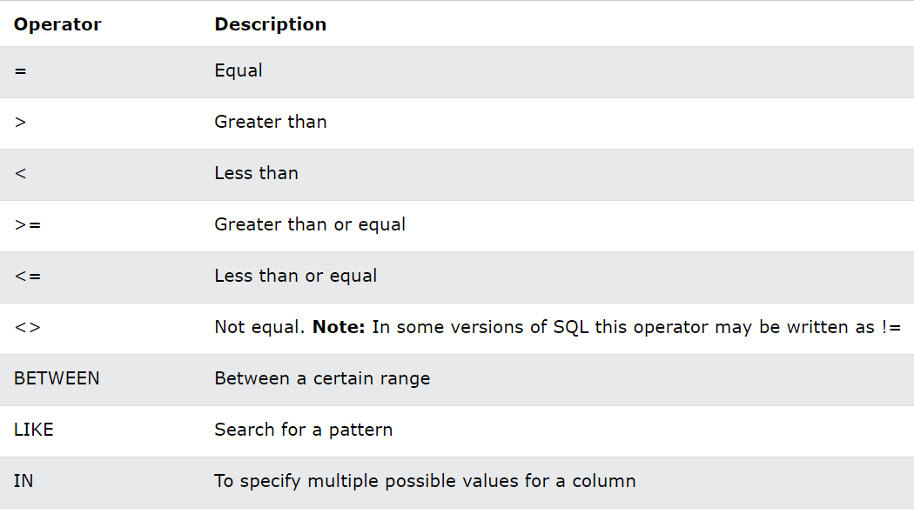

Slide 15
SQL AND Operator
WHERE сөйлемінде бір немесе бірнеше AND операторы болуы мүмкін.
SELECT column1, column2, ... FROM table_name WHERE condition1 AND condition2 AND condition3 ...;
AND операторы бірнеше шарт негізінде жазбаларды сүзу үшін пайдаланылады, мысалы, Испаниядан «G» әрпінен басталатын барлық тұтынушыларды қайтарғыңыз келсе:
SELECT * FROM Customers WHERE Country = 'Spain' AND CustomerName LIKE 'G%’;
AND операторы барлық шарттар ШЫН болса, жазбаны көрсетеді. OR операторы шарттардың кез келгені ШЫН болса, жазбаны көрсетеді.

Slide 16
SQL OR операторы
WHERE сөйлемінде бір немесе бірнеше OR операторлары болуы мүмкін.
SELECT column1, column2, ... FROM table_name WHERE condition1 OR condition2 OR condition3 ...;
OR операторы жазбаларды бірнеше шарт негізінде сүзу үшін пайдаланылады, мысалы, Германиядан, сонымен қатар Испаниядан келген барлық тұтынушыларды қайтарғыңыз келсе:
SELECT * FROM Customers WHERE Country = 'Germany' OR Country = 'Spain';

Slide 17
NOT операторы
NOT операторы басқа операторлармен бірге қарама-қарсы нәтиже беру үшін қолданылады, оны теріс нәтиже деп те атайды.
SELECT column1, column2, ... FROM table_name WHERE NOT condition;
Төмендегі таңдау мәлімдемесінде біз Испаниядан ЕМЕС барлық тұтынушыларды қайтарғымыз келеді:
SELECT * FROM Customers WHERE NOT Country = 'Spain;
SELECT * FROM Customers WHERE CustomerName NOT LIKE 'A%;
SELECT * FROM Customers WHERE CustomerID NOT BETWEEN 10 AND 60;

Slide 19
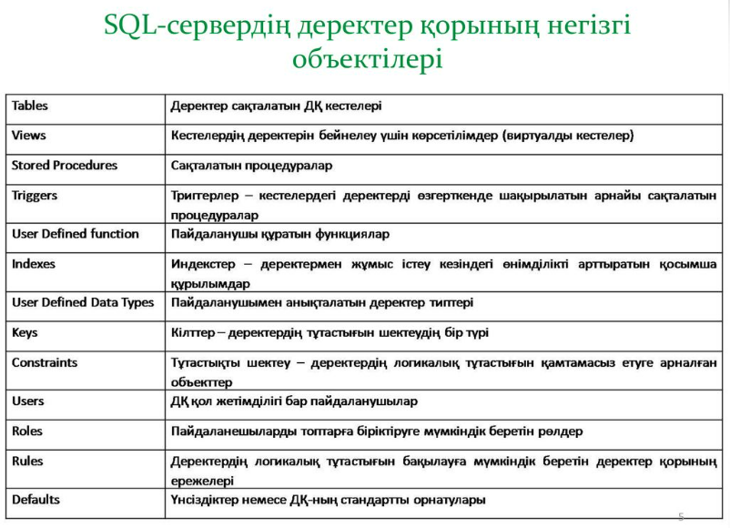

Slide 20
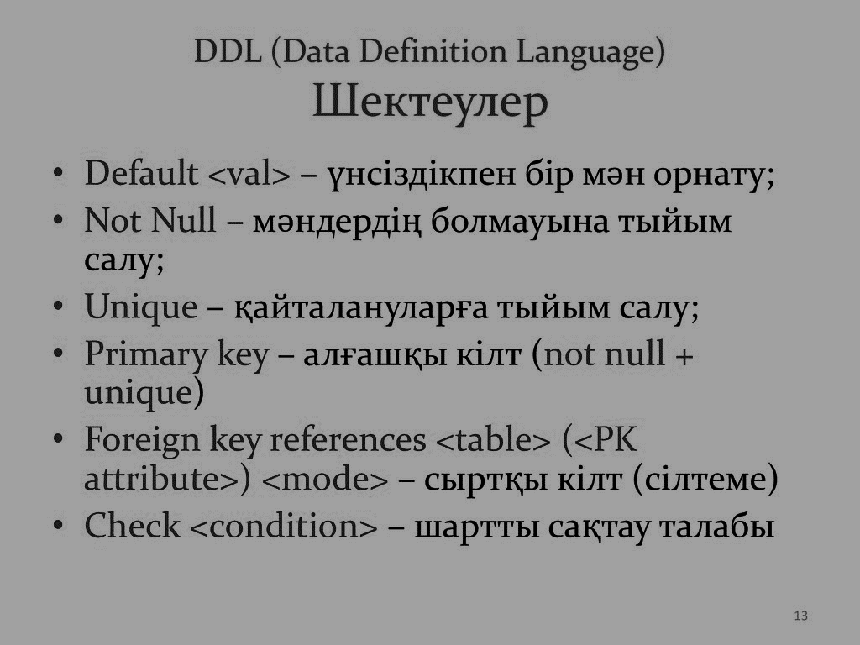

Slide 21

ШЕКТЕУЛЕР
MySQL, кебір SQL стандарттарын толық қолдамайды. Мысалы, стандартты SQL синтаксын, мәліметтер шектеулері, сыртқы кілттерге сілтемелерді тексеру және де басқа бизнесс логикадағы тұрақтылықты сақтауға арналған функциялары, қатаң тексерулерді орындамайды. Триггерлер болса бір тапсырыста бір рет ғана орындалады, яғни бір кестеге орындалған енгізу операциясының алдында немесе одан кейін бір-ақ рет бір триггерді орындауға болады. Көріністерге болса триггер орындауға болмайды.

Slide 22
Негізгі кілт шектеуі: ALTER
Қолданыстағы кестеге негізгі кілт шектеулерін қосу
SQL ALTER операторы
ALTER TABLE EMPLOYEE
ADD CONSTRAINT Emp_PK PRIMARY KEY(EmpID);

Slide 23
Құрама бастапқы кілт шектеулері: ALTER
Бұрыннан бар кестеге құрама бастапқы кілт шектеуін қосу
SQL ALTER операторы
ALTER TABLE EMP_SKILL
ADD CONSTRAINT EmpSkill_PK
PRIMARY KEY(EmpID, SkillID);

Slide 24
Сыртқы кілт шектеуі: ALTER
Қолданыстағы кестеге сыртқы кілт шектеулерін қосу
SQL ALTER операторы
ALTER TABLE EMPLOYEE ADD
CONSTRAINT Emp_FK FOREIGN KEY(DeptID)
REFERENCES DEPARTMENT(DeptID);

Slide 25
Деректерді қосу: INSERT
Қолданыстағы кестеге жол қосу үшін INSERT операторын пайдаланыңыз.
Сандық емес деректер түзу ( ' ) жалғыз тырнақшаға алынуы керек.
INSERT INTO EMPLOYEE VALUES(91, 'Smither', 12);
INSERT INTO EMPLOYEE (EmpID, SalaryCode)
VALUES (62, 11);

Slide 26
Деректерді іздеуге арналған SQL: Сұраныстар
SELECT — ең танымал SQL операторы.
SELECT/FROM/WHERE фреймворктерін пайдаланып көрсетілген шарттарға сәйкес келетін дерекқордан ақпаратты алады.
SELECT EmpName
FROM EMPLOYEE
WHERE EmpID = 2010001;

Slide 27
Деректерді іздеуге арналған SQL: Сұраныс нәтижелері реляция болып табылады
Сұраныс бір немесе бірнеше реляциядан ақпаратты алады және жаңа реляцияны (уақытша) жасайды.
Бұл сұранысқа төмендегідей мүмкіндік береді:
Жаңа қатынас құру
Ақпаратты басқа сұранысқа жіберу («қосалқы сұрау» ретінде)

Slide 28
Деректерді іздеуге арналған SQL: Барлық бағандарды көрсету
Көрсетілген шарттарға сәйкес келетін жолдардың барлық баған мәндерін көрсету үшін жұлдызшаны ( * ) пайдаланыңыз.
SELECT *
FROM EMPLOYEE;

Slide 29
СҰРЫПТАУ
Егер сұраныста, яғни ДҚБЖ арқылы тапсырысты қолдану мүмкін болса, онда оны пайдалану қажет. Бұл бағдарламаны немесе қызметті іске қосу кезінде ресурстарды айтарлықтай үнемдейді.

Slide 30
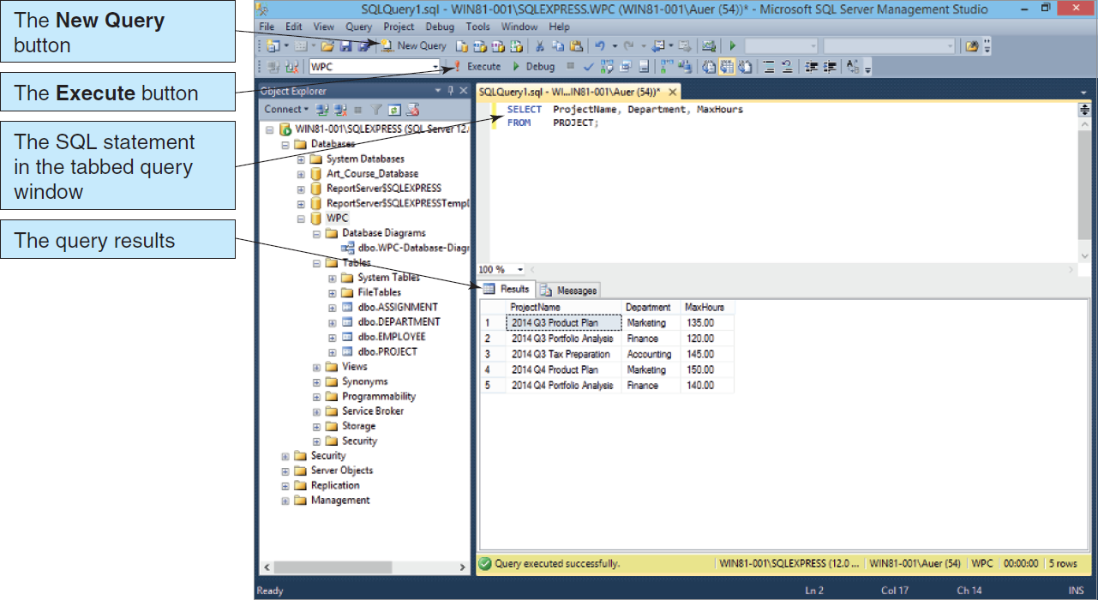
SQL сұранысының мәлімдемелерін өңдеу: Microsoft SQL Serve

Slide 31
Деректерді іздеуге арналған SQL: сәйкестік операторлары
Бірнеше сәйкестік критерийлерін пайдалану арқылы көрсетуге болады
ЖӘНЕ
Деректер жиындарының қиылысын білдіреді
НЕМЕСЕ
Деректер жиындарының бірігуін білдіреді

Slide 32
Деректерді іздеуге арналған SQL: Оператор мысалдары
SELECT EmpName
FROM EMPLOYEE
WHERE DeptID < 7
OR DeptID > 12;
SELECT EmpName
FROM EMPLOYEE
WHERE DeptID = 9
AND SalaryCode <= 23;

Slide 33
Деректерді іздеуге арналған SQL: Мәндер ауқымында деректерді табу
SQL пайдаланушыға бір жолда ең төменгі және ең үлкен мәнді көрсетуге мүмкіндік беретін BETWEEN кілт сөзін береді.
SELECT EmpName
FROM EMPLOYEE
WHERE SalaryCode BETWEEN 10 AND 45;

Slide 34
Шектеулер
Шектеулер кестедегі деректердің ережелерін көрсету үшін дерекқорда қолданылады. Төменде шектеулердің әртүрлі түрлері берілген:
NOT NULL
UNIQUE
CHECK
DEFAULT
INDEX
NOT NULL
Бұл шектеу бағанның NULL мәні болмауын қамтамасыз етеді.

Slide 35
NULL
Реляциялық деректер қоры моделі тұрғысынан NULL мәні белгісіз мәнді көрсетеді. Бұл теориялық түсініктемені кеңейтетін болсақ, NULL мәні белгісіз мәнді көрсетеді, бірақ бұл белгісіз мән нөлдік мәнге немесе бос орындарды қамтитын өріске балама емес. NULL мәндерінің бұл құрылымына байланысты сұраныстарда дәстүрлі салыстыру (=, <, > және <>) операторларын пайдалану мүмкін емес. Негізінде, SQL стандарттарында WHERE тармағын төменде көрсетілгендей пайдалану бос нәтиже жиындарын қайтаруға әкеледі.
SELECT баған_атауы1, баған_атауы2, баған_атауы3, ... , баған_атауыN
FROM кесте_атауы
WHERE баған_атауыN = NULL

Slide 36
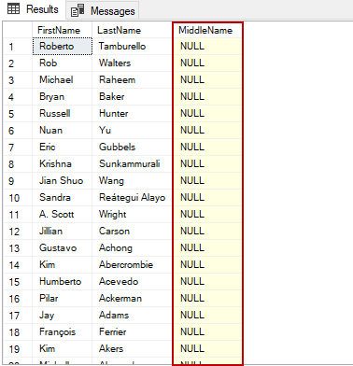
IS NULL шарты
IS NULL шарты бағандағы NULL мәндері бар жолдарды қайтару үшін пайдаланылады және оның синтаксисі төмендегідей:
SELECT баған_атауы1, баған_атауы2, баған_атауы3, ... , баған_атауыN
FROM кесте_атауы
WHERE баған_атауыN IS NULL
Келесі сұрау Person кестесінен MiddleName бағанының мәндері NULL болатын жолдарды шығарады.
SELECT Аты, тегі, әкесінің аты
FROM Тұлға.Тұлға
WHERE әкесінің аты IS NULL

Slide 37
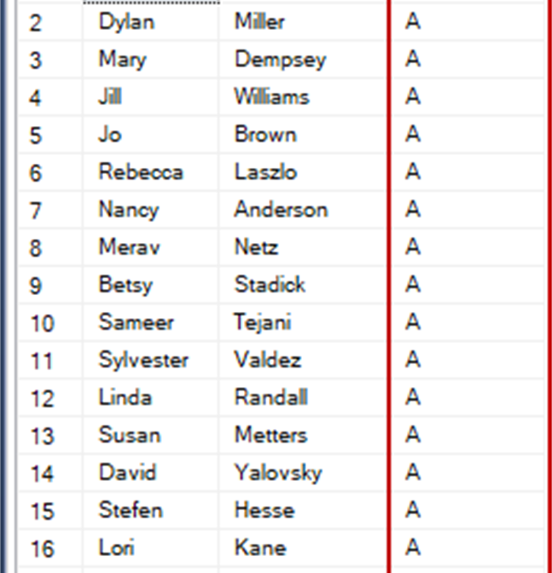
IS NOT NULL
IS NO NULL шарты бағандағы NULL емес мәндерден тұратын жолдарды қайтару үшін пайдаланылады. Келесі сұрау MiddleName бағанының мәні NULL мәндеріне тең емес Person кестесінен жолдарды шығарады.
SELECT Аты, тегі, әкесінің аты
FROM Тұлға.Тұлға
WHERE әкесінің аты IS NOT NULL

Slide 38
SELECT column_names FROM table_name WHERE column_name IS NULL;
SELECT CustomerName, ContactName, Address FROM Customers WHERE Address IS NULL;
SELECT CustomerName, ContactName, Address FROM Customers WHERE Address IS NOT NULL;

Slide 39
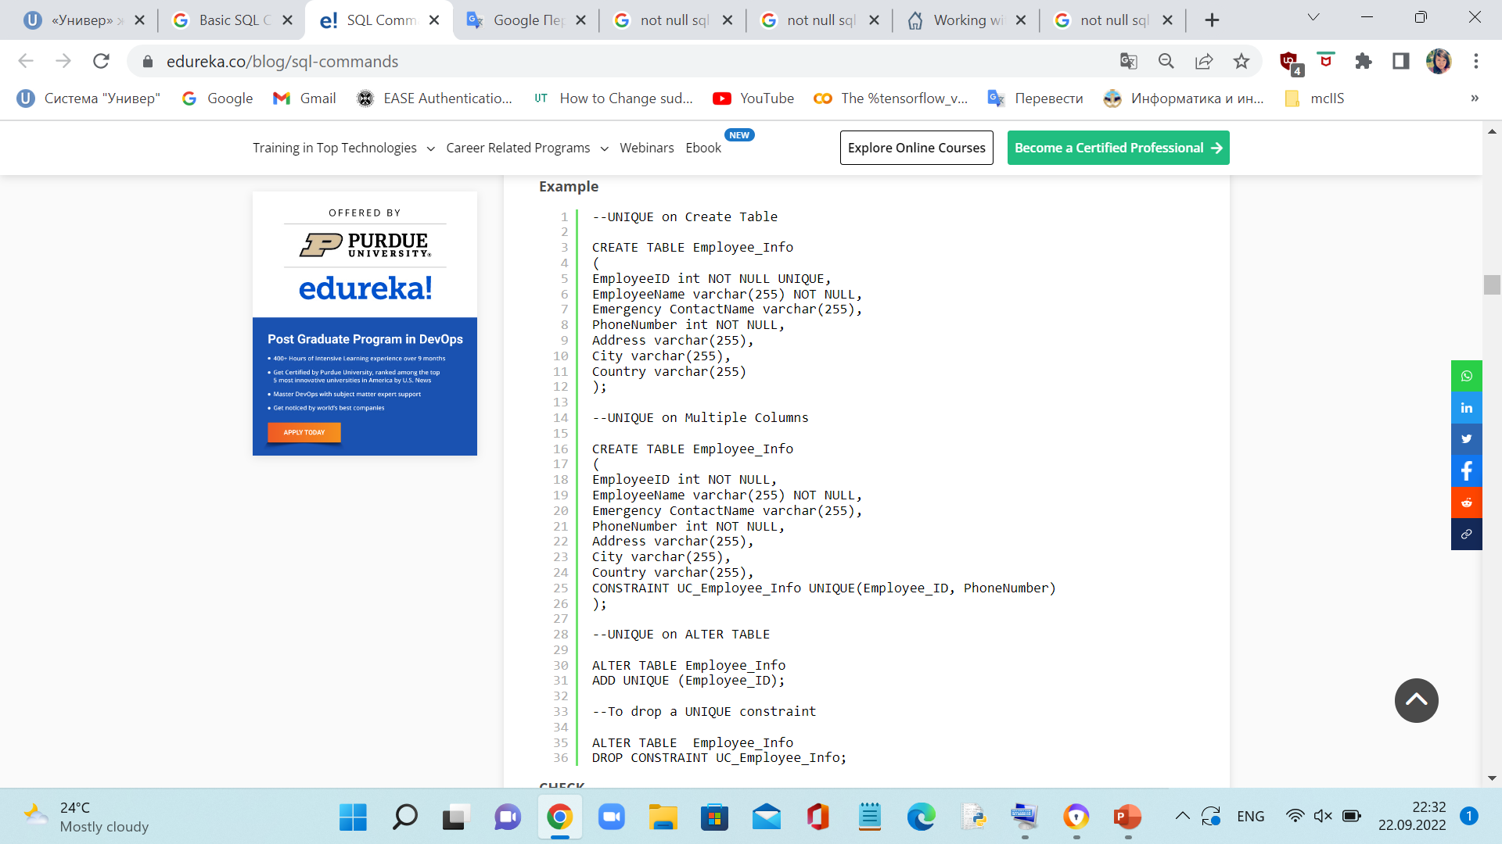
Unique
Unique
Бұл шектеу бағандағы барлық мәндердің бірегей болуын қамтамасыз етеді.

Slide 40
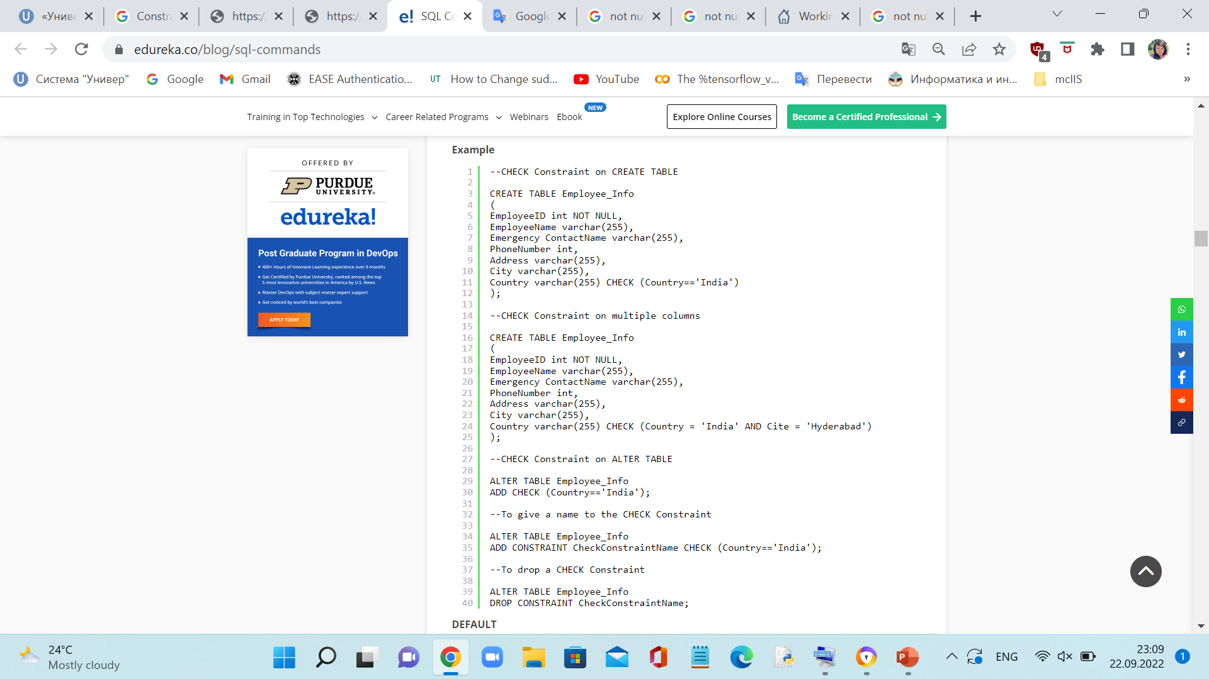
CHECK
CHECK
Бұл шектеу бағандағы барлық мәндердің белгілі бір шартты қанағаттандыруын қамтамасыз етеді.

Slide 41
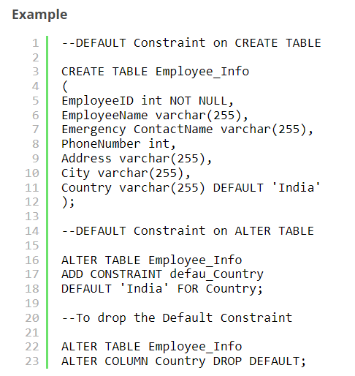
Default
Default
Бұл шектеу мән көрсетілмеген кезде бағанға арналған әдепкі мәндер жиынынан тұрады.

Slide 42
Деректерді іздеуге арналған SQL: Нәтижелерді сұрыптау
Сұраныс нәтижелерін ORDER BY ұсынысы арқылы сұрыптауға болады.
SELECT *
FROM EMPLOYEE
ORDER BY EmpName;

Slide 43
ORDER BY - Сұрыптау
Синтаксисі:
SELECT column1, column2, ... FROM table_name ORDER BY column1, column2, ... ASC|DESC;
SELECT * FROM Products ORDER BY Price DESC;
SELECT * FROM Products ORDER BY ProductName;
SELECT * FROM Customers ORDER BY Country, CustomerName;

Slide 44
UPDATE жаңарту
UPDATE операторы кестедегі бар жазбаларды өзгерту үшін пайдаланылады.
UPDATE Синтаксисі
UPDATE table_name SET column1 = value1, column2 = value2, ... WHERE condition;
UPDATE Customers SET ContactName = 'Alfred Schmidt', City= 'Frankfurt' WHERE CustomerID = 1;
Жазбаларды жаңарту кезінде абай болыңыз. WHERE тармағын өткізіп алсаңыз, БАРЛЫҚ жазбалар жаңартылады!

Slide 45
DELETE
DELETE операторы кестедегі бар жазбаларды жою үшін қолданылады. DELETE Синтаксис
DELETE FROM table_name WHERE шарты;
Ескерту: Кестедегі жазбаларды жою кезінде абай болыңыз! DELETE операторындағы WHERE сөйлеміне назар аударыңыз. WHERE тармағы қандай жазбаларды жою керектігін көрсетеді. WHERE сөйлемін өткізіп алсаңыз, кестедегі барлық жазбалар жойылады!
DELETE FROM Customers WHERE CustomerName='Alfreds Futterkiste’;
Кестені жоймай-ақ кестедегі барлық жолдарды жоюға болады. Бұл кесте құрылымы, атрибуттары және индекстері бұзылмағанын білдіреді:
DELETE FROM table_name;

Slide 46
SELECT TOP
SELECT TOP сөйлемі қайтарылатын жазбалар санын көрсету үшін пайдаланылады.
SELECT TOP сөйлемі мыңдаған жазбалары бар үлкен кестелерде пайдалы. Жазбалардың көп санын қайтару өнімділікке әсер етуі мүмкін.
Мысал. Тұтынушылар кестесінің тек алғашқы 3 жазбасын таңдаңыз:
SELECT TOP 3 * FROM Customers;

Slide 47
Деректерді іздеуге арналған SQL: Кірістірілген SQL функциялары
SQL бірнеше кірістірілген функцияларды қамтамасыз етеді:
COUNT
Көрсетілген шарттарға сәйкес келетін жолдар санын есептейді
MIN
Шарттарға сәйкес келетін жолдар үшін белгілі бір баған үшін ең аз мәнді табады
MAX
Шарттарға сәйкес келетін жолдар үшін белгілі бір баған үшін ең үлкен мәнді табады

Slide 48
Деректерді іздеуге арналған SQL: кірістірілген SQL функциялары (жалғасы)
SUM
Шарттарға сәйкес келетін жолдар үшін белгілі бір бағанның қосындысын есептейді
AVG
Шарттарға сәйкес келетін жолдар үшін белгілі бір бағанның орташа сандық мәнін есептейді

Slide 49
Деректерді іздеуге арналған SQL: Кірістірілген функция мысалдары
SELECT COUNT(DeptID)
FROM EMPLOYEE;
SELECT MIN(Hours) AS MinimumHours,
MAX(Hours) AS MaximumHours,
AVG(Hours) AS AverageHours
FROM PROJECT
WHERE ProjID > 7;

Slide 50
Деректерді іздеуге арналған SQL: Аралық қорытындыларды беру: GROUP BY
Аралық қорытындыларды GROUP BY тармағын пайдалану арқылы есептеуге болады.
HAVING тармағы қай деректердің көрсетілетінін шектеу үшін қолданылуы мүмкін.
SELECT DeptID,
COUNT(*) AS NumOfEmployees
FROM EMPLOYEE
GROUP BY DeptID
HAVING COUNT(*) > 3;

Slide 51
LIKE
LIKE операторы бағандағы көрсетілген үлгіні іздеу үшін WHERE сөйлемінде қолданылады.
Синтаксисі:
SELECT column1, column2, ... FROM table_name WHERE columnN LIKE pattern;
LIKE операторымен бірге жиі қолданылатын екі қойылмалы таңба бар:
% белгісі нөлді, бір немесе бірнеше таңбаны білдіреді
Астын сызу белгісі _ бір, жалғыз таңбаны білдіреді
«a» әрпінен басталатын барлық тұтынушыларды таңдаңыз:
SELECT * FROM Customers WHERE CustomerName LIKE 'a%;
"L" әрпінен кейін бір қойылмалы таңба, содан кейін "nd" және одан кейін екі қойылмалы таңба болатын қаладағы барлық тұтынушыларды қайтарыңыз:
SELECT * FROM Customers WHERE city LIKE 'L_nd__';

Slide 52
% қойылмалы таңба таңбалардың кез келген санын, тіпті нөлдік таңбаны білдіреді.
Құрамында "L" қала әрпі бар барлық тұтынушыларды қайтарыңыз:
SELECT * FROM Customers WHERE city LIKE '%L%;
"La" деп басталатын барлық тұтынушыларды қайтарыңыз:
SELECT * FROM Customers WHERE CustomerName LIKE 'La%;
"L" әрпінен басталатын қала, одан кейін “on" деп аяқталатын кез келген 3 таңба бар барлық тұтынушыларды қайтарыңыз:
SELECT * FROM Customers WHERE City LIKE L___on’;
"a", "b", "c", "d", "e" немесе "f" әрпінен басталатын барлық тұтынушыларды қайтарыңыз:
SELECT * FROM Customers WHERE CustomerName LIKE '[a-f]%’;
"a" әрпінен басталаын және ұзындығы кемінде 3 таңбадан тұратын барлық тұтынушыларды қайтарыңыз:
SELECT * FROM Customers WHERE CustomerName LIKE 'a__%';

Slide 53
% Представляет ноль или более символов
_ Представляет один символ
[] Представляет любой один символ в скобках
^ Представляет любой символ вне скобок
- Представляет любой один символ в указанном диапазоне
{} Представляет любой экранированный символ **

Slide 54

НАЗАРЛАРЫҢЫЗҒА РАХМЕТ!

